Slide 1
고누놀이 첫걸음

Slide 2
PT 사용 안내
영상 사용 안내
예술놀이터의 특정 상품을 구매하신 분에게 제공하는 PT입니다.
구매자가 참여하는 수업 혹은 교육적인 용도에 한해 편집해서 자유롭게 사용하실 수 있습니다.
저작권자를 바꿀 수 없습니다.
공유하실 수 없습니다.
상업적인 용도, 사회 상규에 어긋나는 용도로 사용하실 수 없습니다.
PT에 사용된 영상은 유튜브에 공개되어 있습니다. (유튜브에서 예술놀이터 채널 검색 또는 www.artplay.co.kr/play 클릭)
유튜브 영상은 자유롭게 공유, 링크하실 수 있습니다.
유튜브 영상을 편집해서 사용하실 수는 없습니다. 상업적인 용도, 사회 상규에 어긋나는 용도로 사용하실 수 없습니다.

Slide 3
고누놀이 첫걸음
Abstract Strategy Board Game Beginner
틱택토
우물고누
호박고누
징검다리고누

Slide 4
고누놀이 첫걸음
틱택토 Tic Tac Toe

Slide 5
말판과 시작 포석
01
틱택토 Tic Tac Toe
인 원
말 개 수
유 형
3개 잇기 (Three In A Row)
시작 포석
빈 말판
아프리카에서부터 아메리카 원주민들까지 전 세계 누구나 즐기는 고누(추상 전략 보드게임) 중의 하나
말과 말판을 이용하거나 땅바닥이나 종이에 그려서 놂
이기는 전략을 알면 승부가 나지 않는 무승부 게임

Slide 6
이기는 방법
02
틱택토 Tic Tac Toe
자기 말 3개를 한 줄에 놓으면 승! 「3개 잇기(Three In A Row)」

Slide 7
두는 방법
03
틱택토 Tic Tac Toe
01 가위바위보로 선수, 후수를 정합니다.
02 번갈아 빈칸에 말을 놓습니다.
03 빨간 말이 3개 잇기에 성공해서 승!
04 빈칸이 없도록 말을 뒀는데 3개 잇기가 안 나오면 무승부

Slide 8
고누놀이 첫걸음
틱택토 변형
노탁토 Notakto

Slide 9
말판과 시작 포석
04
틱택토 Tic Tac Toe의 변형 노탁토 Notakto
인 원
말 개 수
(같은 색깔 말 9개)
유 형
3개 잇기 (Three In A Row)
시작 포석
빈 말판
노탁토는 대학교수이자 주사위 게임 배가몬(Backgammon) 선수였던 밥 코카(Bob Koca)가 5살짜리 조카가 한 색깔의 말로 틱택토 놀이를 하는 것을 보고 아이디어를 얻어서 만들었다고 함
노탁토는 3개 잇기를 만들면 지는 게임으로 무승부 게임인 틱택토에 반해 노탁토는 무승부가 없는 게임임

Slide 10
이기는 방법
05
틱택토 Tic Tac Toe의 변형 노탁토 Notakto
3개 잇기의 마지막 말을 놓는 사람이 패!
「3개 잇기(Three In A Row)」

Slide 11
두는 방법
06
틱택토 Tic Tac Toe의 변형 노탁토 Notakto
01 가위바위보로 선수, 후수를 정합니다.
1
3
3
02 번갈아 빈칸에 말을 놓습니다.
1
2
03 3개 잇기의 말을 둬서 후수(파란색 숫자)가 패!
2

Slide 12
고누놀이 첫걸음
Abstract Strategy Board Game Beginner
틱택토
우물고누
호박고누
징검다리고누

Slide 13
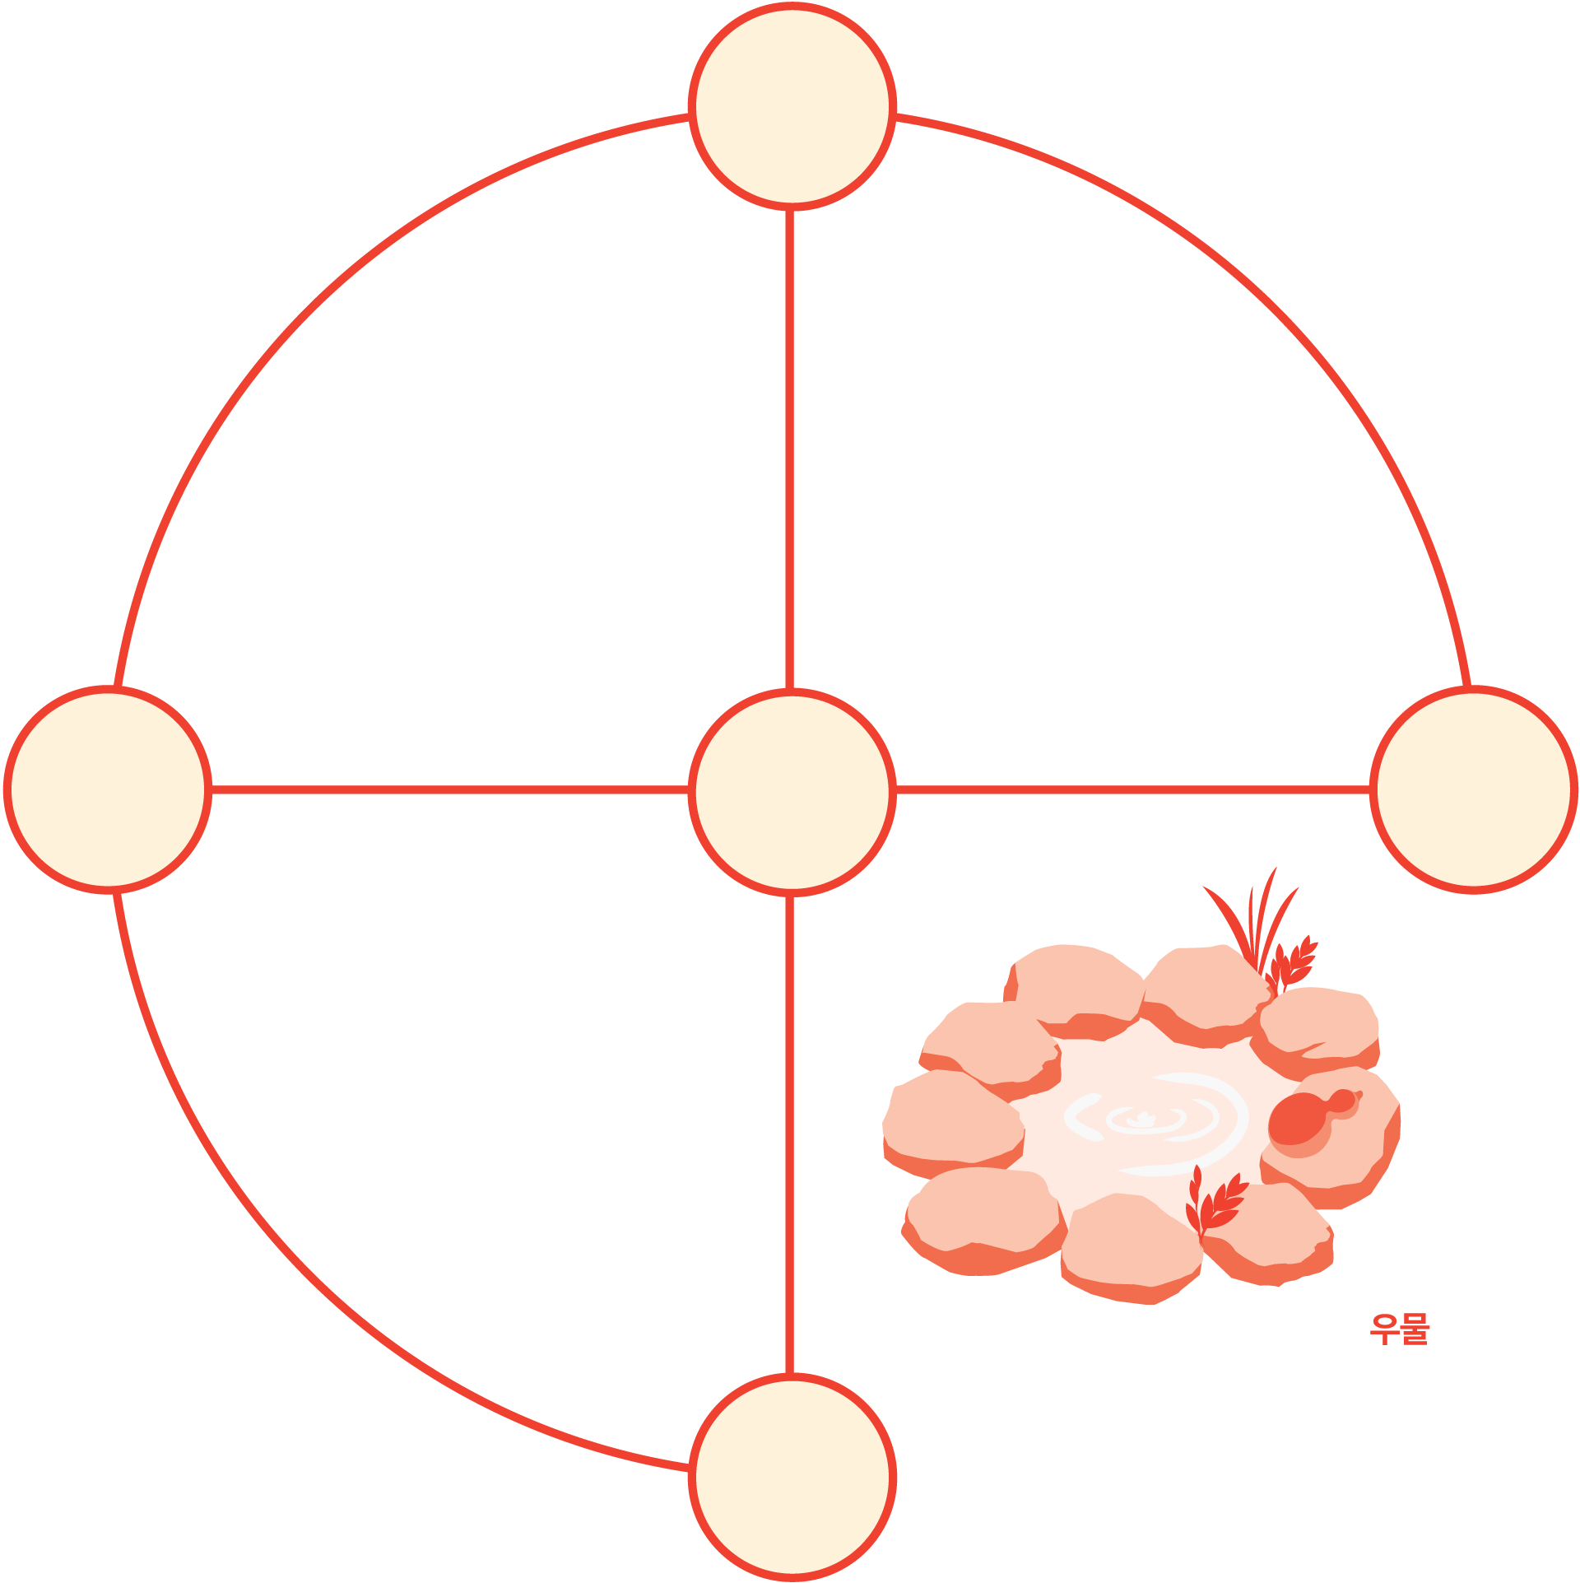
말판과 시작 포석
01
우물고누
인 원
말 개 수
유 형
가두기
시작 포석
2개의 말을 외곽선에 번갈아 놓습니다.
지역에 따라 우물, 샘물, 강이라 부르는 데 그에 따라 우물고누, 샘물고누, 강고누라 부름
고누 중 가장 쉽고, 이기는 전략을 알면 승부가 안 나는 무승부 고누
몽골의 ‘낙타 발굽’, 중국의 '고당기(裤裆棋, Pong Hau K’i)' 등 다른 나라에도 우물고누와 같은 고누가 전해져 내려오고 있음

Slide 14
말 이동의 제한1 – 첫수 제한
02
우물고누
파란 말이 선인 경우
선은 첫수에 우물 옆의 말을 가운뎃점으로 이동시킬 수 없습니다.
빨간 말이 선인 경우

Slide 15
말 이동의 제한2 – 우물을 건너 뛸 수 없음
03
우물고누
빨간 말이든 파란 말이든 우물을 건너뛸 수 없습니다.

Slide 16
두는 방법
04
우물고누
01 가위바위보로 선수, 후수를 정합니다.
02 번갈아 1칸씩 말을 이동시킵니다.
03 상대방 말을 가둬서 다음 수를 둘 수 없게 만든 승!

Slide 17
고누놀이 첫걸음
Abstract Strategy Board Game Beginner
틱택토
우물고누
호박고누
징검다리고누

Slide 18
고누놀이 첫걸음
호박고누

Slide 19
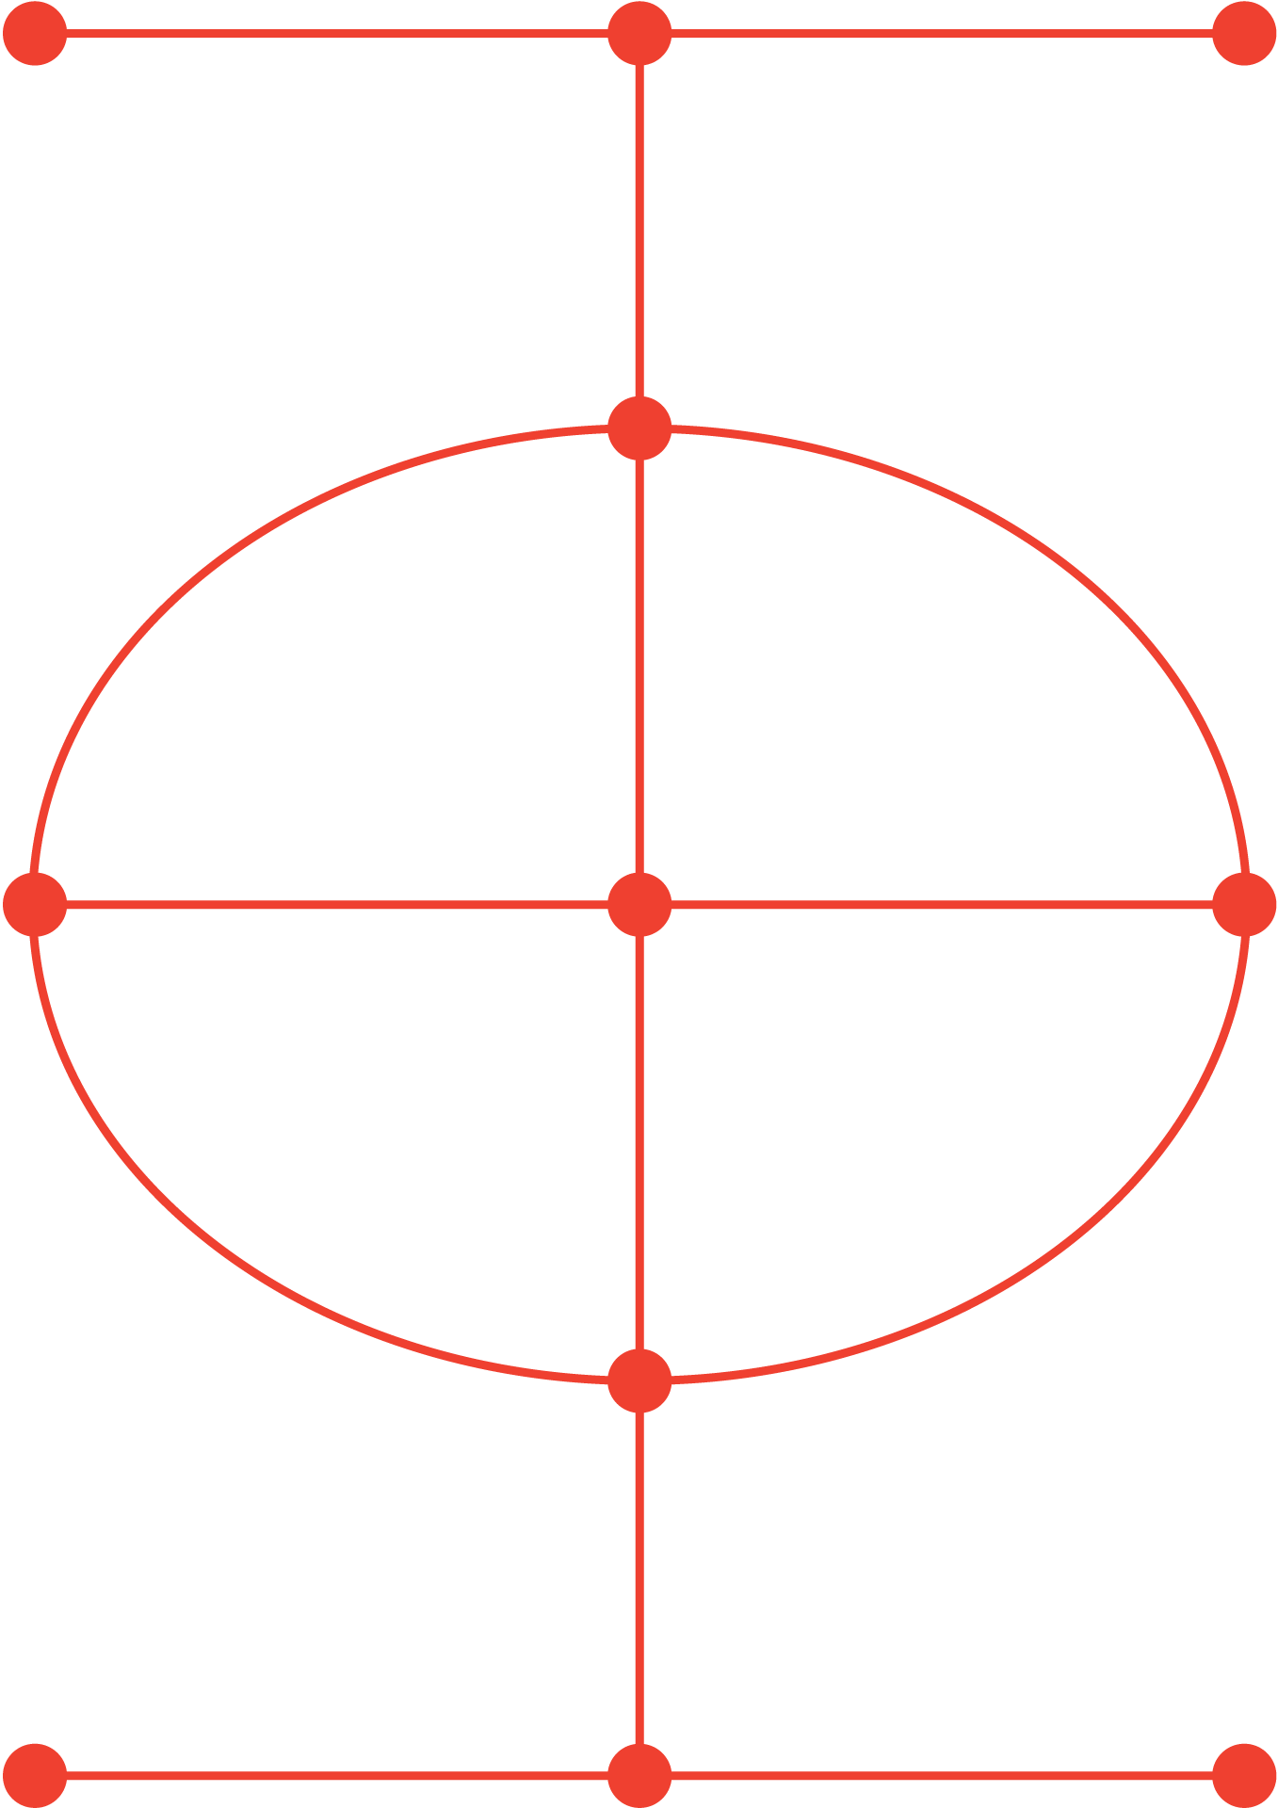
말판과 시작 포석
01
호박고누
인 원
말 개 수
유 형
가두기
시작 포석
자기 진영에 말을 3개씩 놓고 시작합니다.
판 모양이 호박을 닮았다고 해서 호박고누라 부름
경상도에서는 돼지가 호박에 달려들 듯이 말들이 호박으로 모여든대서 ‘돼지고누’, 충청도에서는 가운데 원이 사발을 닮았대서 ‘사발고누’라고도 부름
말판이나 두는 방법이 다른 나라에서는 찾아보기 힘든, 우리나라 고유의 전략 보드게임

Slide 20
말이동의 제한1 – 진영에 들어 갈 수 없음
02
호박고누
진영을 나오면 자기 진영이든 상대방 진영이든 다시 들어갈 수 없습니다.

Slide 21
말이동의 제한2 – 진영에서는 밖을 향해서만 이동할 수 있음
03
호박고누
진영에서는 밖을 향해서만 이동할 수 있습니다.

Slide 22
말의 이동 – 호박 안에서는 자유롭게 이동
04
호박고누

Slide 23
두는 방법
05
호박고누
01 가위바위보로 선수, 후수를 정합니다.
02 번갈아 1칸씩 말을 이동시킵니다.
03 상대방 말을 가둬서 다음 수를 둘 수 없게 만든 승!

Slide 24
고누놀이 첫걸음
Abstract Strategy Board Game Beginner
틱택토
우물고누
호박고누
징검다리고누

Slide 25
고누놀이 첫걸음
징검다리고누

Slide 26
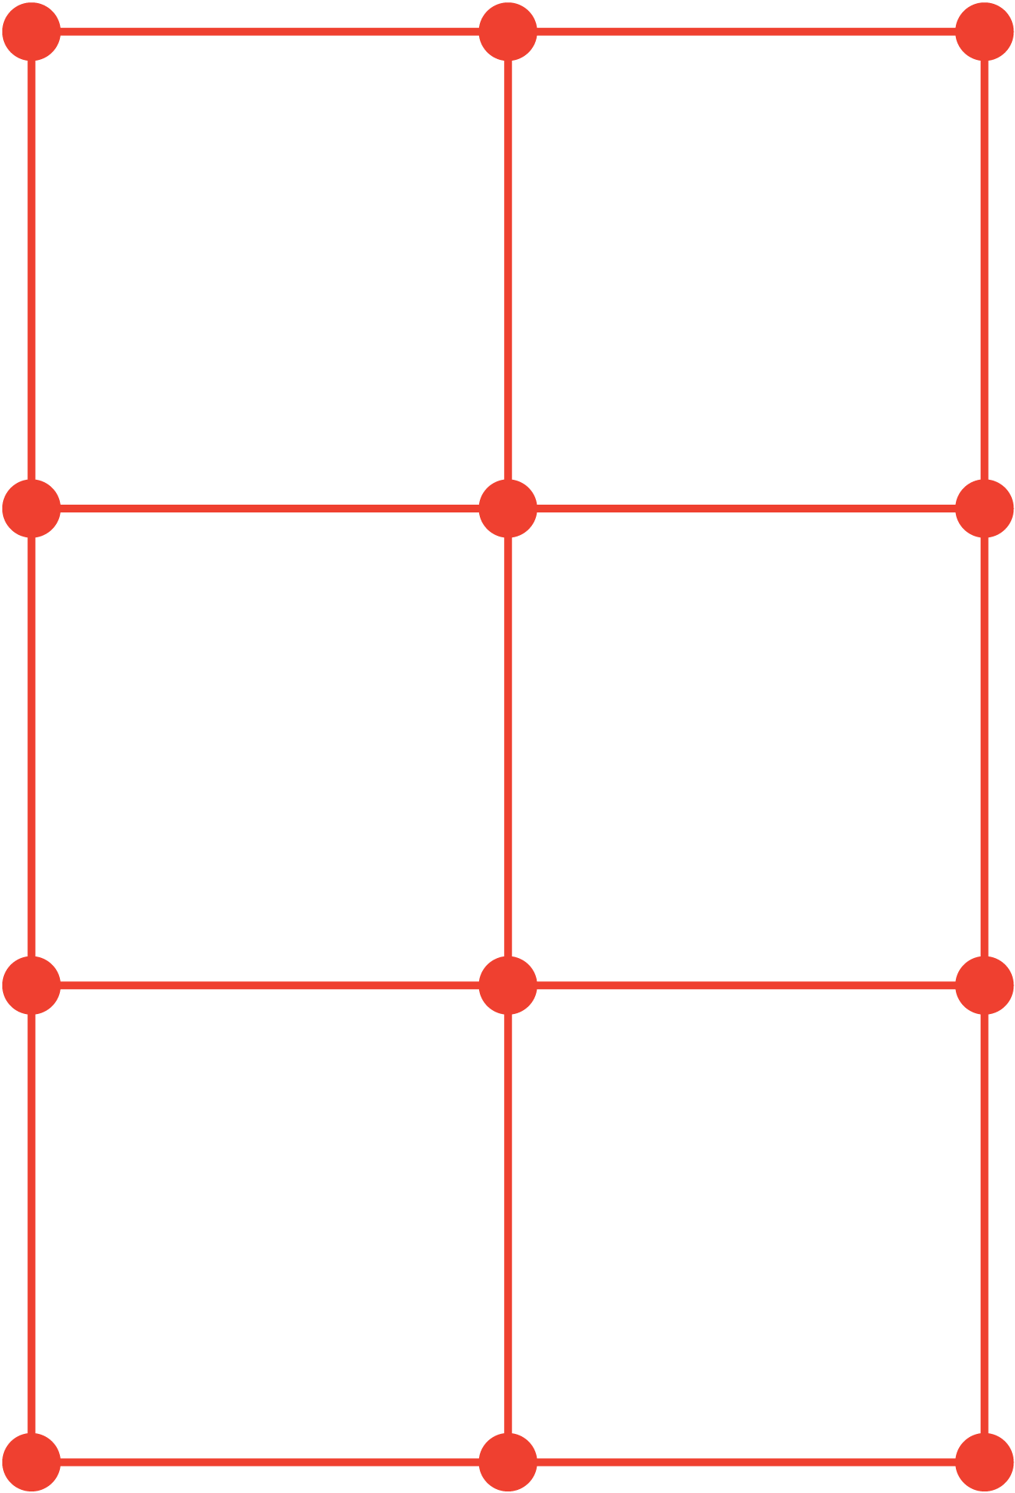
말판과 시작 포석
01
징검다리 고누
인 원
말 개 수
유 형
진영 옮기기
시작 포석
자기 진영에 말을 3개씩 놓고 시작합니다.
징검다리를 건너듯이 말을 뛰어넘는대서 징검다리고누라고 부름
오밭고누는 뛰어넘기 규칙이 없지만, 상대방 진영으로 말을 옮긴다는 징검다리고누와 비슷함
상대방 진영으로 말을 옮겨서 승부를 가르는 보드게임은 흔하지 않음. 징검다리고누, 오밭고누는 우리나라의 독창적인 전략 보드게임이라고 할 수 있음

Slide 27
말 이동의 제한
02
징검다리 고누
뒤로 갈 수 없습니다.

Slide 28
두는 방법
03
징검다리 고누
01 가위바위보로 선수, 후수를 정합니다.
02 번갈아 1칸씩 또는 말을 뛰어넘어 이동합니다.
03 상대방 진영을 먼저 차지한 승!

